Slide 1
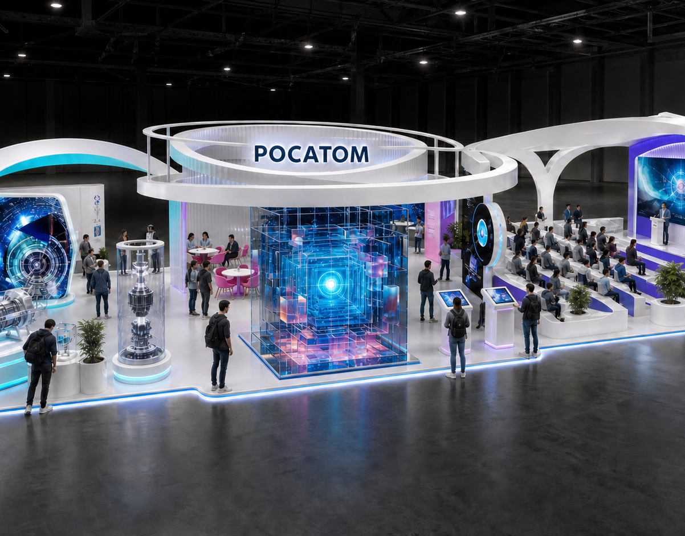
КОНЦЕПЦИЯ ВЫСТАВОЧНОГО ПРОСТРАНСТВА
КОНТУР
ЭНЕРГИИ
Молодёжный форум · Росатом
28 × 10 м
единый открытый стенд · 280 м²
Концептуальная стадия

Slide 2
ИСХОДНЫЕ ДАННЫЕ
02
Что подтверждено — и что проектируем сами
Подтверждено заказчиком
Наши проектные решения
Габарит стенда: 28 × 10 м
Прозрачный куб с экранными слоями, LED fan-проекциями и отражениями
Слева — демонстрация оборудования
Полный состав экспонатов исходной схемы сохраняется
В переднем центре — отдельный арт-объект, отмеченный на схеме
Цвет делит функции: бирюза, коралл и индиго
Справа — лекторий
Доступные маршруты и сервисная инженерия заложены в планировку
Референс объекта — многослойный прозрачный «аквариум»
Визуализации показывают архитектурное направление. Официальный логотип и контент экранов заменяются утверждёнными материалами.

Slide 3
БОЛЬШАЯ ИДЕЯ
03
Прозрачное ядро собирает 28 метров в единый сценарий
«Контур энергии» строится вокруг отдельного арт-объекта: его видно с фронта, можно обойти на 360° и исследовать слой за слоем.
01
02
03
ЭКСПОЗИЦИЯ
АРТ-ЯДРО
ЛЕКТОРИЙ
показывает весь набор технологий
создаёт оптическую глубину
собирает аудиторию
Результат
Прозрачный куб даёт стенду собственный образ, а цвет и контент ведут посетителя дальше.
Концепт на основе исходной схемы и арт-референса · параметры уточняются после получения ТЗ

Slide 4
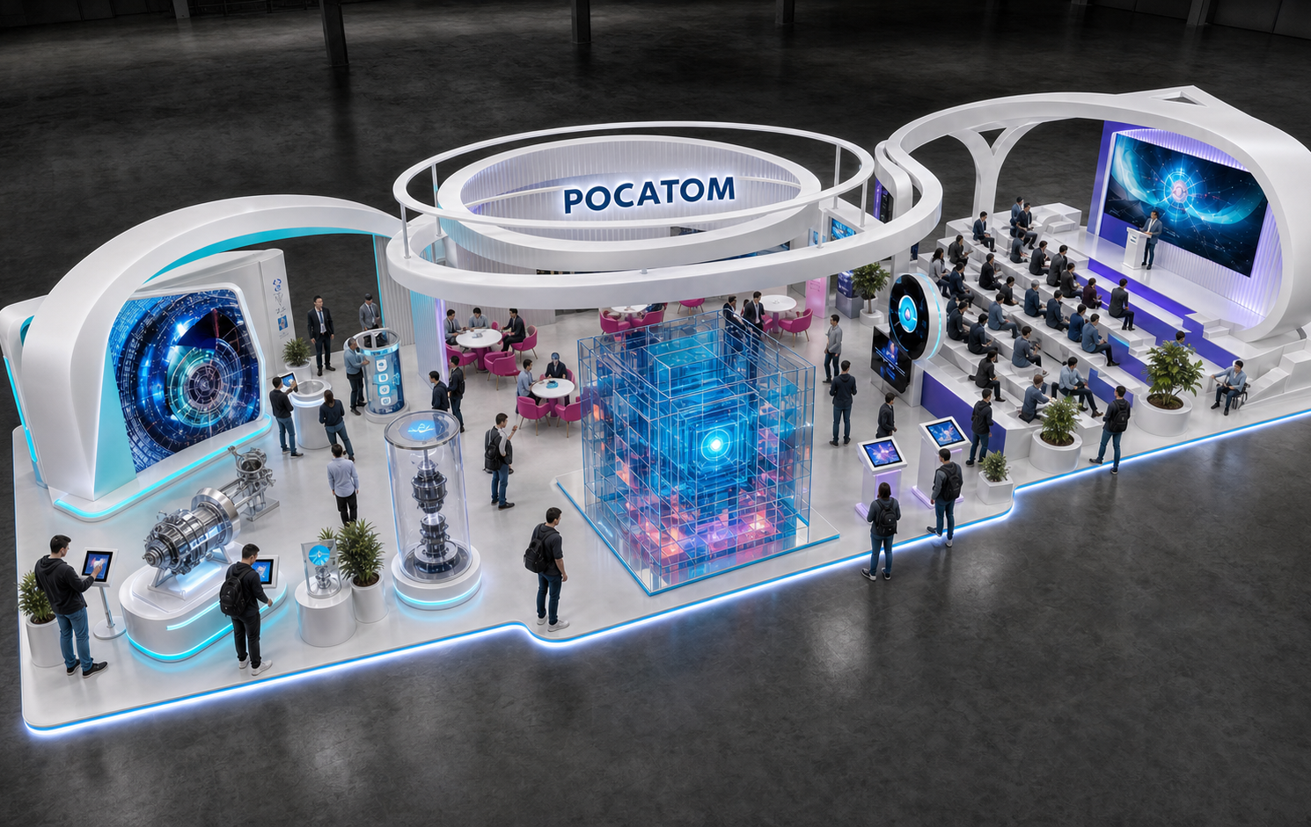
ПЛАНИРОВКА
04
Три зоны работают как один сценарий
28 м
фронтальная длина
ТЕХНОЛОГИИ
АРТ-ЯДРО
ПЕРЕГОВОРЫ
ЛЕКТОРИЙ
2,2 м свободный променад
60,8 м²
88 м²
75,2 м²
демонстрации
общение
лекторий
Белая оболочка объединяет стенд; прозрачный куб задаёт центр, а три цвета помогают мгновенно считать функции.
Концепт на основе исходной схемы и арт-референса · параметры уточняются после получения ТЗ

Slide 5
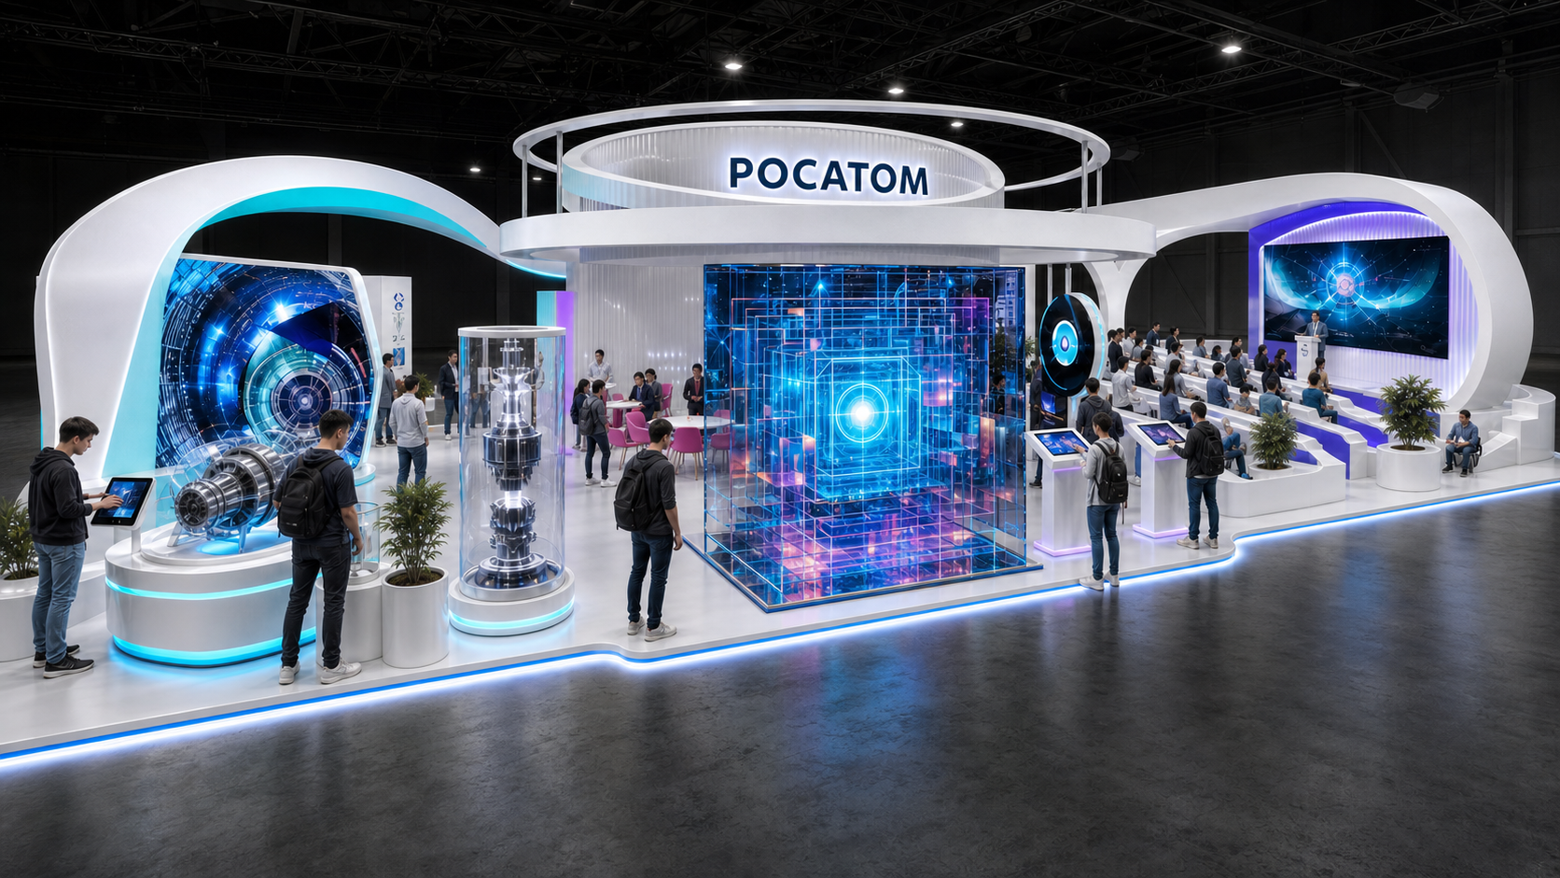
СЦЕНАРИЙ ПОСЕТИТЕЛЯ
05
Удивление → исследование → участие
01
ЗАМЕТИТЬ
02
ИССЛЕДОВАТЬ
03
ПРИСОЕДИНИТЬСЯ
Светящееся ядро останавливает поток
Слои и экспонаты превращают взгляд в действие
Переговоры и лекция удерживают аудиторию

Slide 6
ФУНКЦИОНАЛЬНАЯ ПРОГРАММА
06
Архитектура сохраняет контент и усиливает три сценария
01
02
03
ЭКСПОНАТЫ
АРТ-ЯДРО
ЛЕКТОРИЙ
ВСЕ
5–7
36
из схемы
слоёв
человек
состав исходника сохраняется
прозрачные экраны и акрил
4 ряда амфитеатра
металл и прозрачные витрины
LED fan-проекции
LED-экран 5,2 × 2,9 м
интерактив без удаления объектов
отражения + переговоры рядом
акустическая оболочка
Концепт на основе исходной схемы и арт-референса · параметры уточняются после получения ТЗ

Slide 7
ПРАВАЯ ЗОНА
07
Лекторий превращает посещение в полноценное событие
Открыт к общему пространству, но развернут экраном внутрь: свет и звук не конфликтуют с основным проходом.
СХЕМА ЛЕКТОРИЯ
36
2
1,2 м
ВЫХОД
мест, включая 2 доступные позиции
независимых выхода
центральный проход
LED
1,2 м
СЦЕНА
Сцена почти в уровень пола либо с боковым пандусом
PET-акустика, направленные колонки, контрастные кромки
ВЫХОД
Поручни и мягкая подсветка ступеней
2 места МГН — в первом ряду рядом с аудиторией
Концепт на основе исходной схемы и арт-референса · параметры уточняются после получения ТЗ

Slide 8
МАТЕРИАЛЫ И СВЕТ
08
Цвет работает как навигация, а не как декор
Белая архитектура держит единый образ; дополнительные цвета Росатома помогают посетителю считывать назначение зон.
Белая база
Бирюза
Коралл
Фиолетовый
Стекло и зеркало
порталы и навес
экспонаты
переговоры
лекторий
арт-объект
Световой сценарий
4000 K
Бирюзовый
Коралл
Индиго
белая архитектура
экспонаты
переговоры
лекторий
Концепт на основе исходной схемы и арт-референса · параметры уточняются после получения ТЗ

Slide 9
РЕАЛИЗУЕМОСТЬ
09
Эффектная форма остаётся производимой и безопасной
Конструкция
Доступность и безопасность
01
Самонесущий каркас куба на низком балластном подиуме
2,2 м
1,5 м
02
Сменные слои акрила, дихроичного стекла и экранных плёнок
свободный фронтальный променад
минимум для внутренних маршрутов
03
LED fan-проекторы и зеркальные вставки в сервисных кассетах
2
0
независимых выхода из лектория
открытых кабелей и порогов
04
Питание и управление скрыты в сервисном полу 70–80 мм
Финальные расчёты — после регламентов площадки и паспортов оборудования.
Концепт на основе исходной схемы и арт-референса · параметры уточняются после получения ТЗ

Slide 10
10
ПОЧЕМУ ЭТА КОНЦЕПЦИЯ СИЛЬНА
Один центр.
Три сценария.
Полный контент.
Прозрачное ядро узнаваемо с дальнего прохода
Все экспонаты остаются частью сценария
Цвет связывает технологии, общение и событие
Следующий шаг
Утвердить концепцию → получить ТЗ → выпустить рабочую документацию

